Slide 1
Робо-сумо. Жоба құру
5 сынып

Slide 2
Сабақтың мақсаты:
объектіні табу үшін ультрадыбыстық датчикті пайдалану;
робот қозғалысын ұйымдастыруға арналған түс датчигін қолдану

Slide 3

«Миға шабуыл»
Робо-сумо деген не?
Робо-сумо өтетін алаң қандай болады?
Робо-сумо қалай пайда болған?

Slide 4
Жұмыс барысы:
LEGO MINDSTORMS Education EV3 программасын іске қосу.
Программаға қажетті блокты тыңдап алу.
Түс датчигі мен ультрадыбыстық датчикті қолдану.
Мәзірден Қосу (Включить) батырмасын басу.
Программаны іске қосып, тексеру.

Slide 5
1-тапсырма
Роботты шеңбердің ортасына орналастырып, 5 секунд күткен соң, шеңбердің шекарасына қарай шегіну программасын құр.

Slide 6
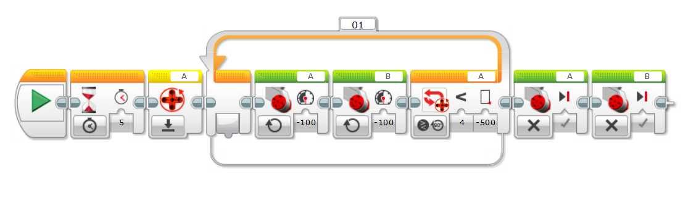
1-тапсырманың программалық блогы

Slide 7
2-тапсырма
Робот шекараға жеткен соң, алға қарай қайта жылжу керек. Үлкен мотордың А және В порттарындағы қуаттылықтарын 50-ге теңестіру программасын құр.

Slide 8
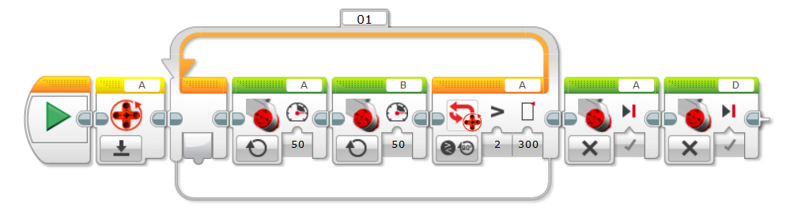
2-тапсырманың программалық блогы

Slide 9
3-тапсырма
  1-тапсырма мен 2-тапсырмадағы программаны бір-біріне қос, программаны іске қосып, тексеріп көр.

Slide 10
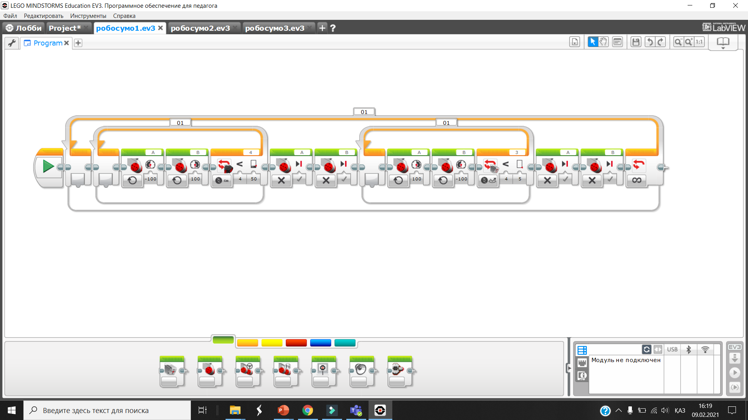
3-тапсырманың программалық блогы

Slide 11
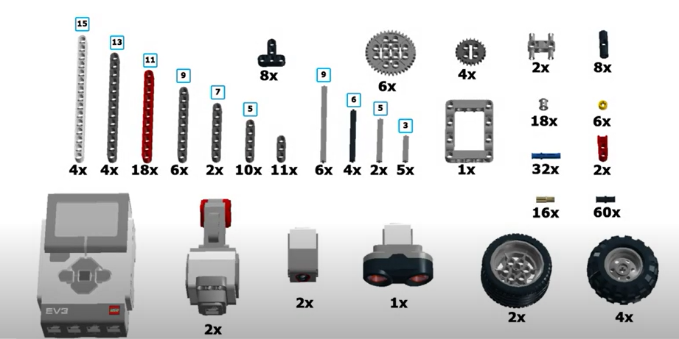
«Робо-сумо» құрастыру үшін:

Slide 12
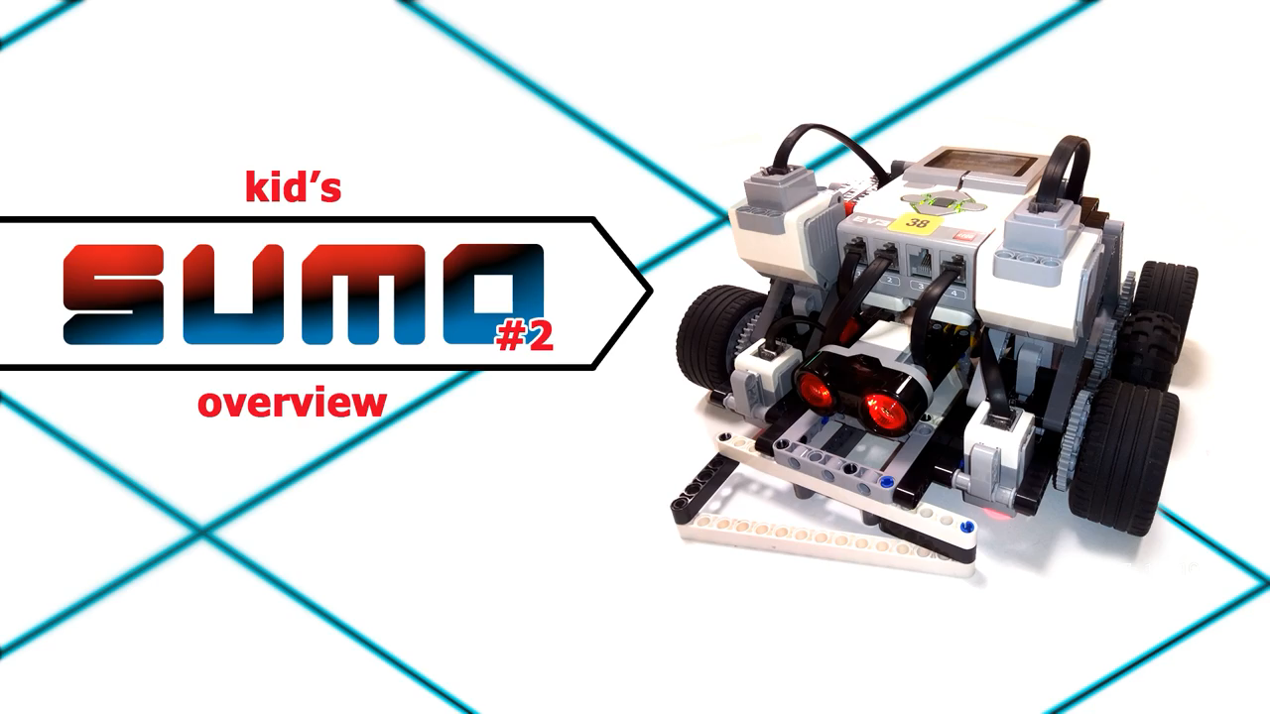
Робо-сумо

Slide 13
Сұрақтарға жауап берейік!
Робо-сумо үшін Ультрадыбыстық датчик қандай қызмет атқарады?
Робо-сумо үшін Түстер датчигі қандай қызмет атқарады?
Роботтар жарысы өтетін тағы қандай ойын түрлері болуы мүмкін?

Slide 14
Қорытынды:
объектіні табу үшін ультрадыбыстық датчикті пайдаландық;
робот қозғалысын ұйымдастыруға арналған түс датчигін қолдануды үйрендік.

